Slide 1
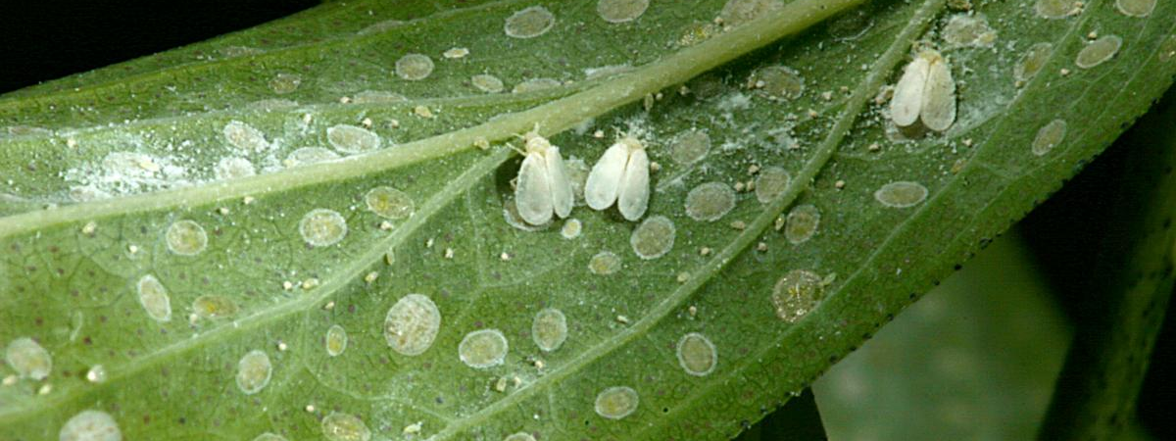
ỨNG DỤNG VI SINH VẬT TRONG PHÒNG TRỪ CÔN TRÙNG GÂY HẠI
Võ Thị Phương Thảo
Lê Trần Đăng Khôi
1615331
1615171

Slide 2


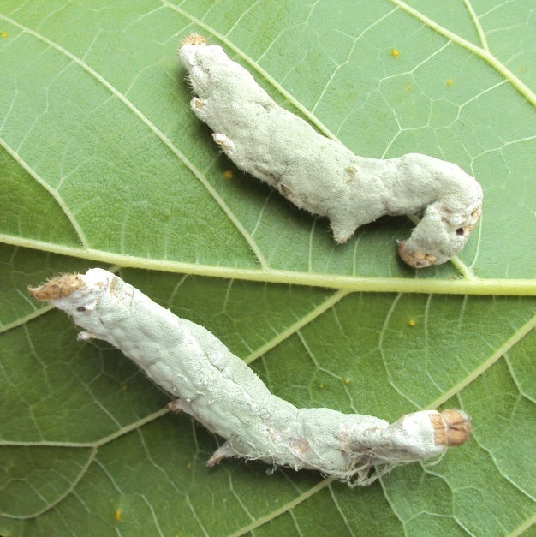
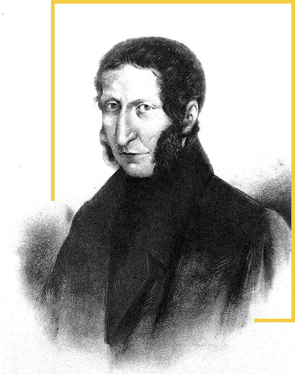
Beauveria bassiana
Lịch sử phát hiện
Đầu thế kỷ XIX, nhà khoa học người Ý, Agostano Bassi dành 30 năm nghiên cứu bệnh muscardine (bệnh tằm vôi)
Năm 1835, ông phát hiện ra tác nhân gây bệnh là một loại nấm ký sinh
Loài nấm ấy sau này được đặt theo tên ông - Beauveria bassiana
Giữa thế kỷ XIX, lần đầu tiên B. bassiana được Mỹ ứng dụng trong kiểm soát loài bọ Blissus leucopterus phá hoại các cây họ hòa thảo
Agostano Bassi de Lodi
(1773-1856)

Slide 3
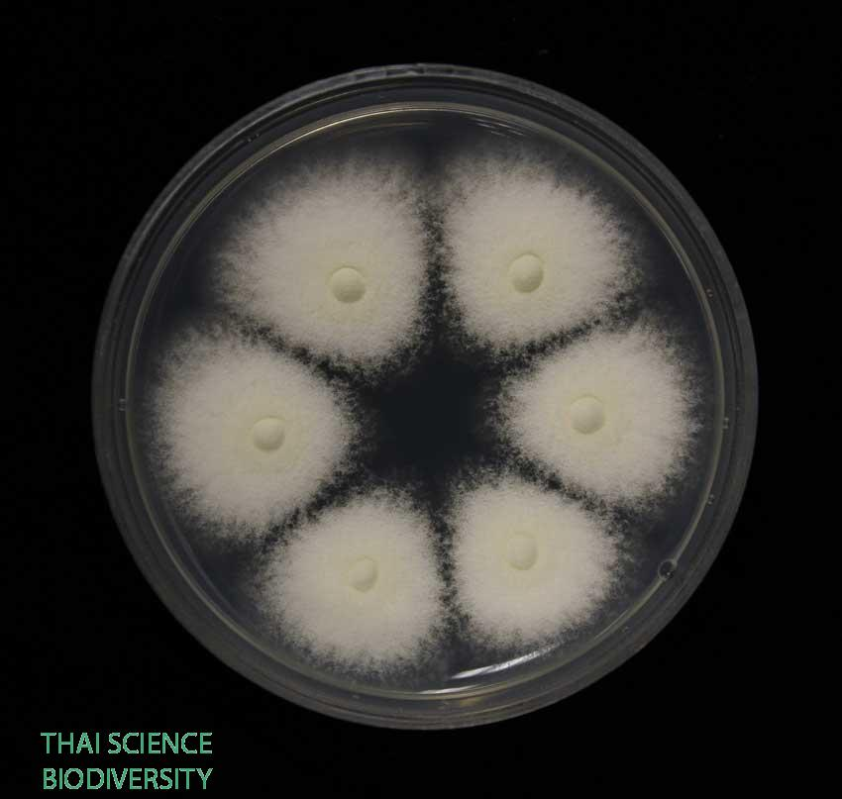
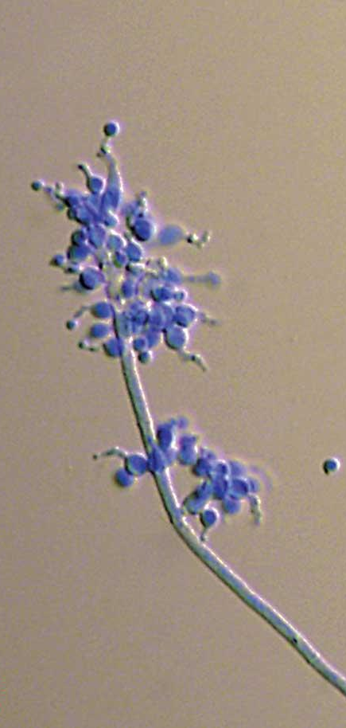
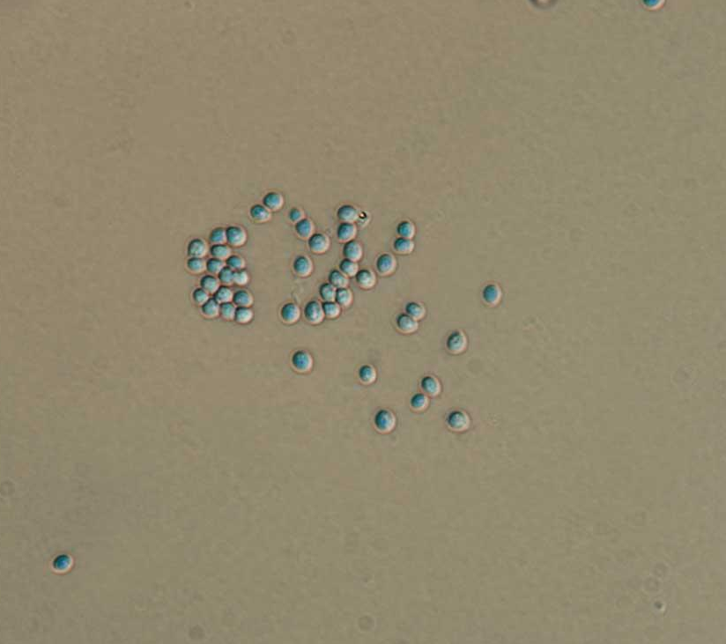
Beauveria bassiana
Phân loại
A
B
Giới
Ngành
Lớp
Bộ
Họ
Chi
Fungi
Ascomycota
Sordariomycetes
Hypocreales
Cordycipitaceae
Beuveria
Hình thái
Khuẩn lạc trên PDA có dạng nhung hoặc bột; rìa trắng, vùng tâm có màu vàng nhạt, đôi khi đỏ
Khuẩn ty hiếm khi tạo bó sợi (synnemata)
Cuống sinh bào tử giày đặc, mọc từ khuẩn ty sinh dưỡng
Thể bình có cổ zigzag mang bào tử trong suốt, hình cầu hay hình trứng
C
(A) Khuẩn lạc B. bassiana trên PDA; (B) Cuống sinh bào tử (conidiophore); (C) Bào tử (conidia)
(Atlas of Invertebrate- pathogenic fungi of Thai Land)

Slide 4
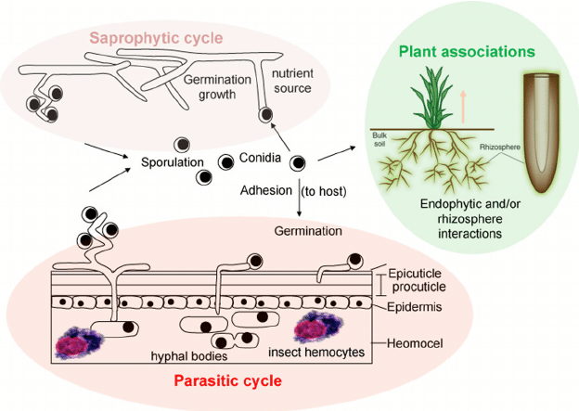
Beauveria bassiana
Vòng đời
(Ortiz-Urquiza et al. 2015)

Slide 5
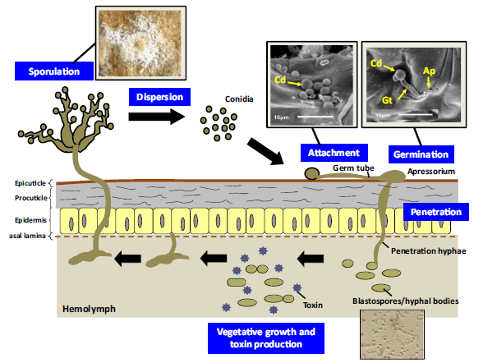
Beauveria bassiana
Cơ chế xâm nhiễm
(Gabriel M. Mascarin and Stefan T. Jaronski 2016)

Slide 6
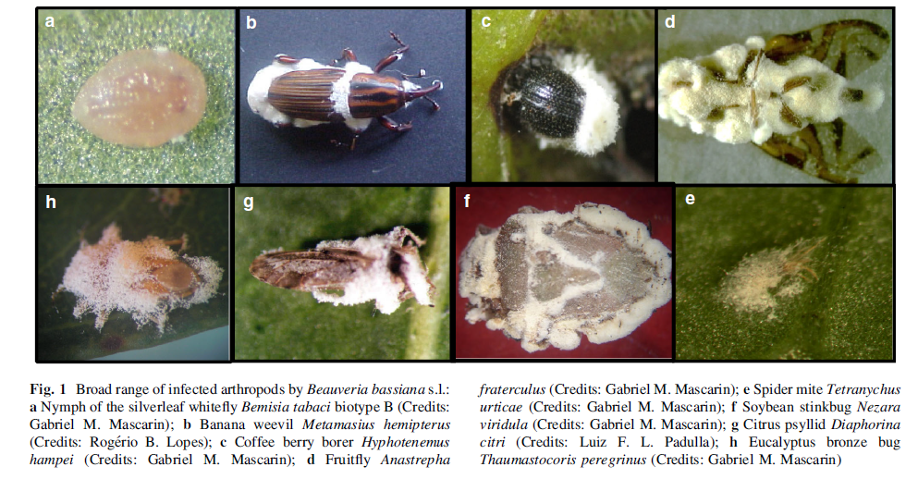
Beauveria bassiana
Các loài ký chủ

Slide 7


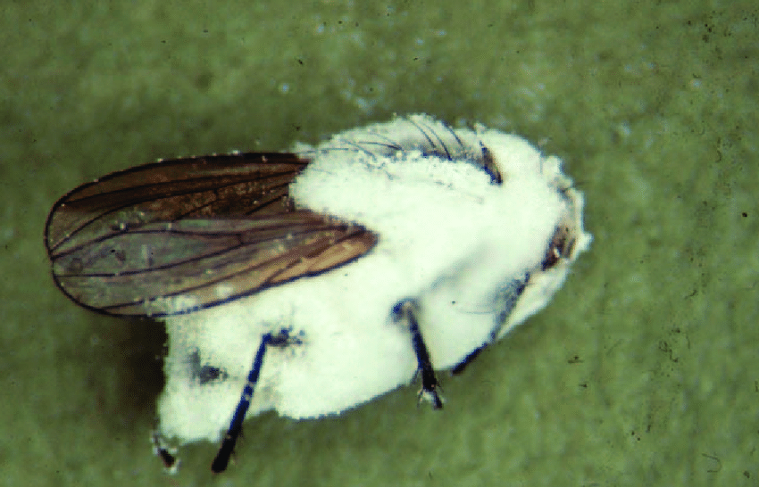
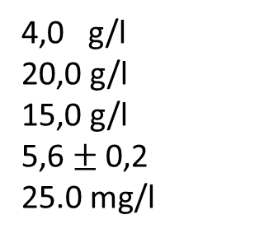
Sản xuất thuốc trừ sâu sinh học từ
B. bassiana
Sản xuất thuốc trừ sâu sinh học
Phân lập
Nguồn phân lập
Quy trình phân lập
Xác côn trùng có mang bào tử nấm
Xác côn trùng thu được để khô ở 5-10ºC trong 3-4 ngày
Rửa mẫu với dd NaClO 0,5% trong 60s rồi rửa lại 3 lần với nước cất
Thấm khô mẫu
Dùng tăm bông vô trùng quét trên mặt ngoài của mẫu xác rồi cấy lên môi trường PDA
Ủ mẫu ở 25ºC và làm thuần sau 5-6 ngày
Xác ruồi bắp cải (Delia radicum) bị phủ bởi bào tử nấm
Môi trường phân lập
Potato Dextrose Agar
Potato extract
Dextrose
Agar
pH
4,0 g/l
20,0 g/l
15,0 g/l
5,6 $±$ 0,2
25.0 mg/l
Chloramphenicol
Ủ ở 25ºC
(T. Doolotkeldieva et al. 2019)

Slide 8
Sản xuất thuốc trừ sâu sinh học từ
B. bassiana
Sản xuất thuốc trừ sâu sinh học
Chọn chủng
Dựa trên các tiêu chí:
Độc tính đối với côn trùng, và sự ổn định độc tính sau nhiều thế hệ
Khả năng tăng sinh, tạo bào tử ở quy mô công nghiệp
Hoạt tính protease, chitinase
Phổ ký chủ
Sức sống của bào tử
…

Slide 9
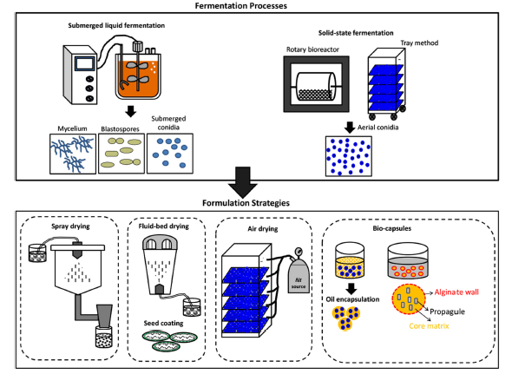
Sản xuất thuốc trừ sâu sinh học từ
B. bassiana
Quy trình sản xuất
(Gabriel M. Mascarin and Stefan T. Jaronski 2016)

Slide 10
Sản xuất thuốc trừ sâu sinh học từ
B. bassiana
Thương phẩm
Dạng bột hòa tan
Dạng lỏng
Dạng kết hợp với các chế phẩm khác
  Kết hợp với bào tử của một số loại nấm ký sinh côn trùng khác như Metarhizium spp.
  Kết hợp với hợp chất azadirachtin từ cây neem
  Kết hợp với tinh thể độc của B. thuringiensis

Slide 11
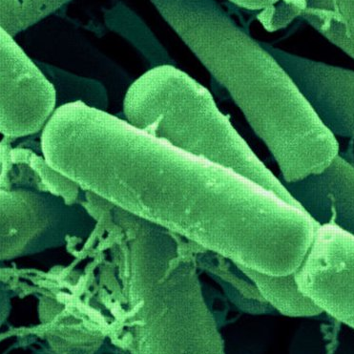
Bacillus thuringiensis
Lịch sử phát hiện
Năm 1901: Phát hiện lần đầu bởi nhà sinh vật học Nhật Bản, Shigetane Ishiwatari khi nghiên cứu nguyên nhân gây ra bệnh sotto.
Năm 1911: Ernst Berliner đã phân lập BT trên sâu bướm Địa Trung Hải
Năm 1915: Phát hiện sự tồn tại của một tinh thể trong BT
Năm 1956: Hannay, Fitz-James và Angus phát hiện ra rằng tinh thể là nguyên nhân gây chết côn trùng như lepidoteran (bướm đêm)
Notes:
Bệnh sotto gay chết số lượng lớn tằm
- . Ông đặt tên cho nó là Bacillus thuringiensis , theo tên thị trấn Thuringia của Đức, nơi bướm đêm được tìm thấy

Slide 12
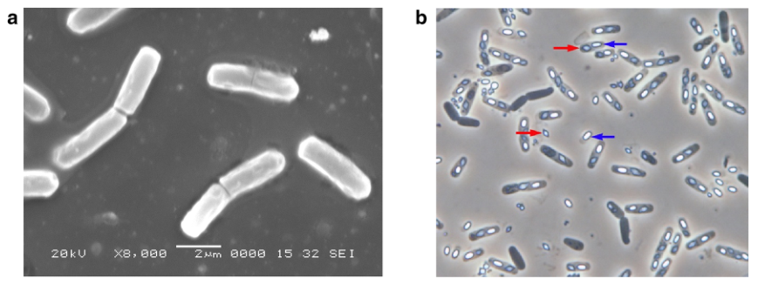
Bacillus thuringiensis
Đặc điểm sinh học
BT là trực khuẩn Gram dương, 1,2 -1,8 micromet x 3-5 micromet
Tạo bào tử
Sinh tinh thể có khả năng tiêu diệt nhiều loại côn trùng gây bệnh cho cây trồng như ấu trùng của Bướm và Ngài
Hình: BT giai đoạn sinh dưỡng
Hình: BT giai đoạn giải phóng bào tử
Nội bào tử
Tinh thể
Notes:
Một đặc điểm quan trọng là trong quá trình hình thành bào tử ở hầu hết các chủng B. thuringiensisđều tổng hợp protein tinh thể. Protein tinh thể ở mỗi chủng khác nhau sẽ có hình dạng, kích thước và số lượng khác nhau, tuy nhiên các protein tinh thể này mang đặc điểm chung là có khả năng gây độc đối với nhiều loài côn trùng. Khi ở trong tế bào sinh dưỡng, tinh thể thường nằm kề với bào tử; khi tế bào tan, tinh thể và bào tử đều thoát ra ngoài (Dean, 1984).

Slide 13
Bacillus thuringiensis
Đặc điểm sinh học
Đặc tính sinh lý
Sống hiếu khí không bắt buộc
Nhiệt độ: có thể sinh trưởng trong khoảng 12ᵒ-40ᵒ, thích hợp là 28ᵒ-30ᵒ, 35ᵒ-49ᵒ sinh trưởng nhanh nhưng lão hóa nhanh
pH tối ưu cho sự phát triển là 7,3 - 7,5
Độc tố diệt côn trùng
Cry (crystal δ-endotoxin)
Cyt (cytolysin)
Vip (vegetative insecticidal protein): là protein tiết từ tế bào, tiết vào môi trường nuôi cấy
Notes:
BT không quá mẫn cảm với PH
Độc tố Cyt
Độc tố Cyt (độc tố phân hủy tế bào) cũng có bản chất là protein và hình thành thể vùi như độc tố Cry. Các độc tố này có khối lượng 25-30 kDa và có thể làm tăng khả năng diệt côn trùng của độc tố Cry (Nguyễn Xuân Cảnh và cộng sự, 2004; Trịnh Thị Thu Hà và cộng sự, 2013)
Độc tố Vip: protein diệt sâu, được tạo ra trong pha sinh trưởng sinh dưỡng của tế bào, các protein này gọi chung là Vip (Vegetative Insecticidal Protein) do gen vip mã hóa tổng hợp. Các độc tố Vip này không phải là protein tinh thể mà là protein tiết từ tế bào, những chất này sau đó được tiết vào môi trường nuôi cấy
https://www.intechopen.com/books/protecting-rice-grains-in-the-post-genomic-era/toxic-potential-of-em-bacillus-thuringiensis-em-an-overview

Slide 14
Bacillus thuringiensis
Đặc điểm sinh học
Độc tố diệt côn trùng
Độc tố Cry hay nội độc tố δ mã hóa bởi các gen cry
Một số nhóm độc tố chính:
Nhóm Cry1: Có hoạt tính chống lại các loài thuộc bộ cánh vẩy Lepidoptera
Nhóm Cry2: Có độc tính với cả hai loài bộ cánh vẩy và bộ hai cánh. Riêng Cry2B và Cry2C tổng hợp protein chỉ gây độc cho bộ côn trùng cánh vẩy
Nhóm Cry3: Có hoạt tính chống lại các loài thuộc bộ cánh cứng (Coleoptera)
Nhóm Cry4: Có hoạt tính với các loài thuộc bộ hai cánh (diptera).
Notes:
BT không quá mẫn cảm với PH
Độc tố Cyt
Độc tố Cyt (độc tố phân hủy tế bào) cũng có bản chất là protein và hình thành thể vùi như độc tố Cry. Các độc tố này có khối lượng 25-30 kDa và có thể làm tăng khả năng diệt côn trùng của độc tố Cry (Nguyễn Xuân Cảnh và cộng sự, 2004; Trịnh Thị Thu Hà và cộng sự, 2013)
Độc tố Vip: protein diệt sâu, được tạo ra trong pha sinh trưởng sinh dưỡng của tế bào, các protein này gọi chung là Vip (Vegetative Insecticidal Protein) do gen vip mã hóa tổng hợp. Các độc tố Vip này không phải là protein tinh thể mà là protein tiết từ tế bào, những chất này sau đó được tiết vào môi trường nuôi cấy
https://www.intechopen.com/books/protecting-rice-grains-in-the-post-genomic-era/toxic-potential-of-em-bacillus-thuringiensis-em-an-overview

Slide 15
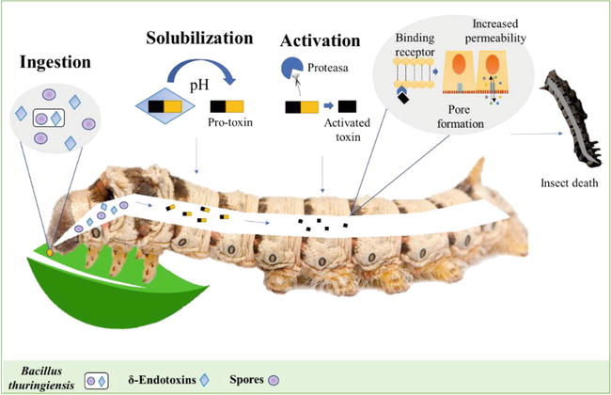
Bacillus thuringiensis
Cơ chế gây bệnh
Côn trùng ăn tinh thể BT và bào tử.
Các endotoxin được tiêu hóa, các tinh thể bị hòa tan bởi pH kiềm của ruột
protoxin bị phân giải bởi protease trong ruột giữa trở nên hoạt động.
Notes:
Côn trùng ăn tinh thể Bt và bào tử.
Các endotoxin được tiêu hóa, các tinh thể bị hòa tan bởi pH kiềm của ruột, các protoxin bị phân giải bởi protease trong ruột giữa (midgut) trở nên hoạt động.
Độc tố Cry tiếp xúc với các thụ thể N-aminopeptidase và cadherin trên bề mặt màng. Sự kết hợp giữa độc tố và một số loại thụ thể dẫn đến sự phân giải protein Cry gây ra sự thay đổi cấu trúc trong chuỗi và hình thành các oligome.
Các thụ thể N-aminopeptidase neo vào lỗ (Pre pores) trong màng đôi lipid, kích thích protein G dị dưỡng và adenylyl cyclase gia tăng sản xuất cAMP. CAMP kích hoạt protein kinase A, kích thích quá trình apoptosis bằng cách kích hoạt Mg ²⁺các kênh trong màng plasma. Việc mở các kênh này gây ra sự di chuyển bất thường của các ion trong cytosol
Các tinh thể làm cho thành ruột bị phá vỡ, ruột bị tê liệt, cho phép các bào tử và vi khuẩn đường ruột bình thường xâm nhập vào cơ thể.
Côn trùng ngừng ăn, tê liệt hoàn toàn và cuối cùng là tử vong khi bào tử và vi khuẩn đường ruột sinh sôi nảy nở trong cơ thể.
https://www.researchgate.net/publication/282743777_Roles_of_insect_midgut_cadherin_in_Bt_intoxication_and_resistance

Slide 16
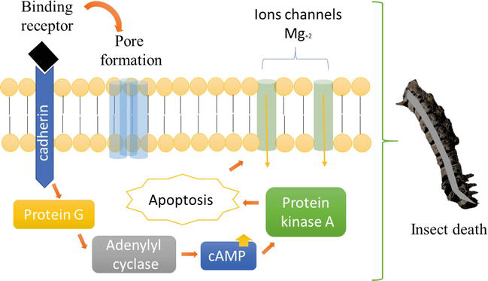
Bacillus thuringiensis
Cơ chế gây bệnh
Độc tố Cry tiếp xúc với thụ thể cadherin trên bề mặt màng.
Các thụ thể N-aminopeptidase neo vào lỗ (Pre pores) trong màng đôi lipid, kích hoạt kênh Mg ²⁺ trong màng plasma.
Các tinh thể làm cho thành ruột bị phá vỡ, ruột bị tê liệt
Côn trùng ngừng ăn, tê liệt hoàn toàn và cuối cùng là tử vong khi bào tử và vi khuẩn đường ruột sinh sôi nảy nở trong cơ thể.
Notes:
Côn trùng ăn tinh thể Bt và bào tử.
Các endotoxin được tiêu hóa, các tinh thể bị hòa tan bởi pH kiềm của ruột, các protoxin bị phân giải bởi protease trong ruột giữa (midgut) trở nên hoạt động.
Độc tố Cry tiếp xúc với các thụ thể N-aminopeptidase và cadherin trên bề mặt màng. Sự kết hợp giữa độc tố và một số loại thụ thể dẫn đến sự phân giải protein Cry gây ra sự thay đổi cấu trúc trong chuỗi và hình thành các oligome.
Các thụ thể N-aminopeptidase neo vào lỗ (Pre pores) trong màng đôi lipid, kích thích protein G dị dưỡng và adenylyl cyclase gia tăng sản xuất cAMP. CAMP kích hoạt protein kinase A, kích thích quá trình apoptosis bằng cách kích hoạt Mg ²⁺các kênh trong màng plasma. Việc mở các kênh này gây ra sự di chuyển bất thường của các ion trong cytosol
Các tinh thể làm cho thành ruột bị phá vỡ, ruột bị tê liệt, cho phép các bào tử và vi khuẩn đường ruột bình thường xâm nhập vào cơ thể.
Côn trùng ngừng ăn, tê liệt hoàn toàn và cuối cùng là tử vong khi bào tử và vi khuẩn đường ruột sinh sôi nảy nở trong cơ thể.

Slide 17
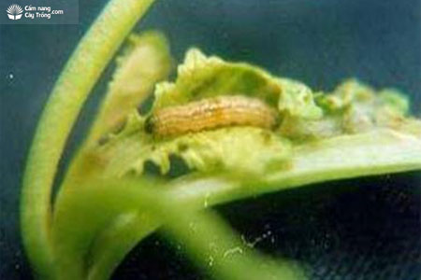
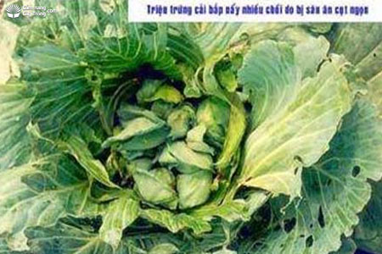
Bacillus thuringiensis
Bệnh cây trồng do côn trùng
Bộ Lepidoptera
Sâu đục nõn cải (Hellula sp.)
Notes:
Nguồn: Camnangcaytrong.com

Slide 18
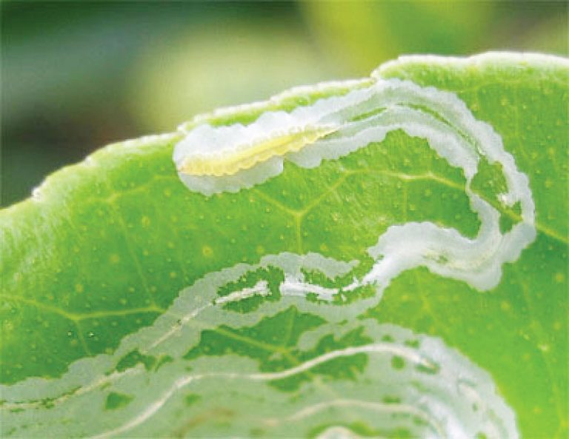
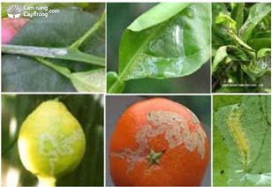
Bacillus thuringiensis
Bệnh cây trồng do côn trùng
Bộ Lepidoptera
Sâu vẽ bùa (Phyllocnistic citrella)
Notes:
Nguồn: Camnangcaytrong.com

Slide 19
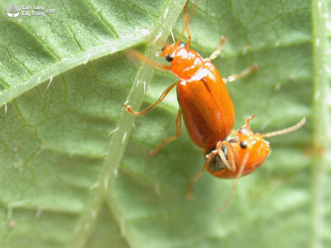
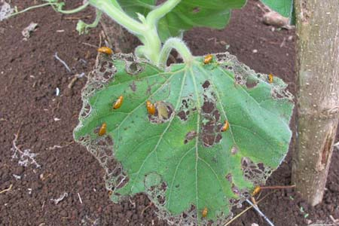
Bacillus thuringiensis
Bệnh cây trồng do côn trùng
Bộ Coleoptera
Bọ rầy dưa (Aulacophora similis)
Notes:
Nguồn: Camnangcaytrong.com

Slide 20
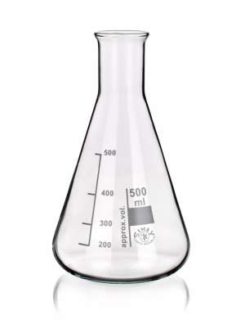
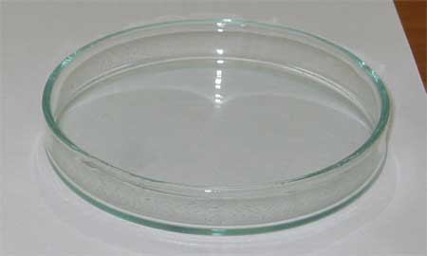
NGHIÊN CỨU B.THURINGIENSIS TẠO CHẾ PHẨM DIỆT CÔN TRÙNG BỘ HAI CÁNH (DIPTERA)
Phân lập, làm thuần
10g đất
lắc ở 220 vòng/phút - 10 phút
đun 10p -100ᵒC
môi trường MPA
90 ml nước cất vô trùng
28ᵒC - 72 giờ
MPA: Cao thịt 5g/l
Peptone 10g/l
NaCl 5g/l
Agar 18g/l
Notes:
Từ mẫu đất: Lấy 10g đất cho vào bình tam giác 90 ml nước cất vô trùng, lắc ở 220 vòng/phút trong 10 phút. đun 10p -100ᵒC. Dịch đã xử lý
pha loãng với nước cất vô trùng ở các nồng độ 10 ⁻² , 10 ⁻³ , 10 ⁻⁴ ,10 ⁻⁵ , 10 ⁻⁶ . Hút 100 µl
dịch pha loãng ria lên đĩa Petri chứa môi trường MPA (Meat Pepton Agar). Ở
mỗi nồng độ pha loãng cấy 3 đĩa nuôi ở 28ᵒC. Sau 72 giờ nuôi cấy chọn những
khuẩn lạc riêng rẽ mọc trên môi trường và làm tiêu bản vết bôi để quan sát hình thái tế bào, bào tử, tinh thể trên kính hiển vi đối pha hoặc nhuộm bằng thuốc nhuộm tinh thể comassie blue (CBB) 0,133%, quan sát ở vật kính dầu

Slide 21
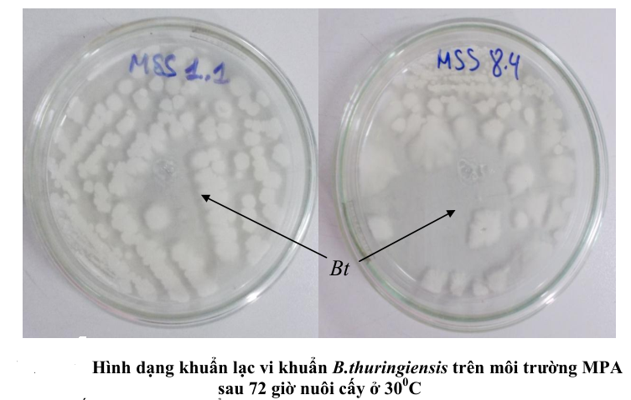
NGHIÊN CỨU B.THURINGIENSIS TẠO CHẾ PHẨM DIỆT CÔN TRÙNG BỘ HAI CÁNH (DIPTERA)
Phân lập
Khuẩn lạc thuộc chi Bacillus là những khuẩn lạc tròn, màu trắng sữa, có mép nhăn hoặc không nhăn
Thuốc nhuộm Fushin bazơ để quan sát dưới kính hiển vi quang học ở độ phóng đại 1000 lần nhằm kiểm tra khả năng hình thành bào tử và tinh thể.

Slide 22
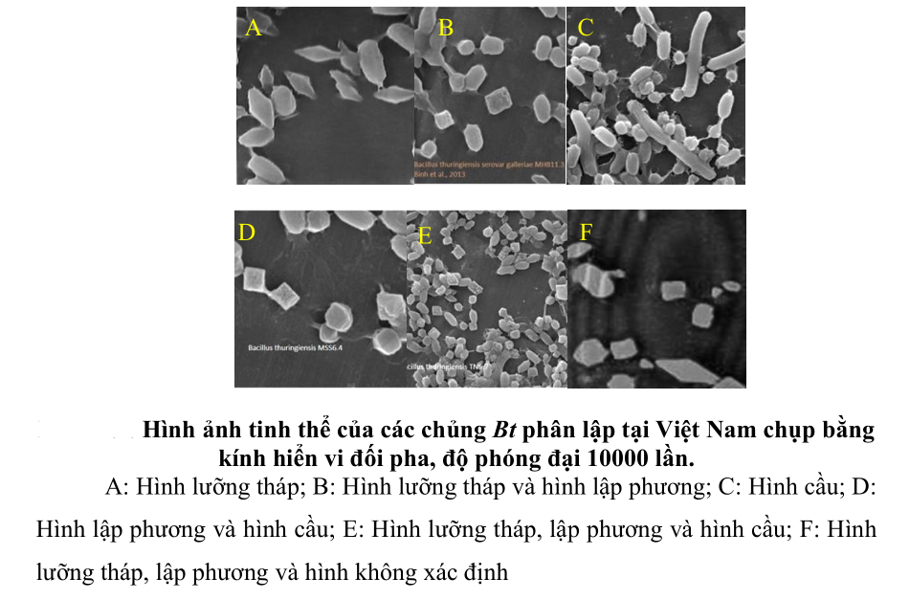
NGHIÊN CỨU B.THURINGIENSIS TẠO CHẾ PHẨM DIỆT CÔN TRÙNG BỘ HAI CÁNH (DIPTERA)
Khảo sát khả năng sinh protein tinh thế
Gen cry2A có thể sinh ra từ các dưới loài như Bt. kurstaki, Bt. serovar sotto, Bt. serovar israelensis, Bt. serovar kenyae có hình dạng tinh thể chủ yếu là hình cầu và hình lưỡng tháp.
=> Nghiên cứu phân loại bằng phản ứng miễn dịch
Notes:
Có thể nhuộm tinh thể bằng comassie blue (CBB) 0,133%, quan sát ở vật kính dầu
Theo các tài liệu công bố trên thế giới, các chủng mang gen cry2A rất đa
dạng chúng có thể sinh ra từ các dưới loài Bt. kurstaki,Bt. serovar sotto,
Bt.serovar israelensis, Bt. serovar kenyae có hình dạng tinh thể chủ yếu là hình cầu
và hình lưỡng tháp. Vì vậy, các chủng có khả năng sinh ra tinh thể hình cầu và hình
Lưỡngtháp đƣợc lựa chọn để nghiên cứu phân loại và sàng lọc gen cry2A bằng phản
ứng huyết thanh miễn dịch.

Slide 23
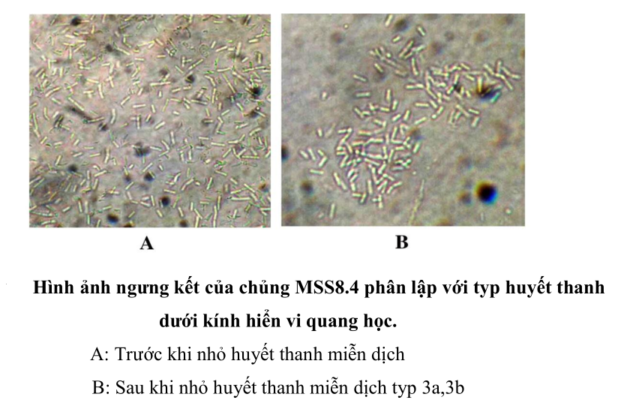
NGHIÊN CỨU B.THURINGIENSIS TẠO CHẾ PHẨM DIỆT CÔN TRÙNG BỘ HAI CÁNH (DIPTERA)
Phân loại chủng đã phân lập
Dựa trên phản ứng miễn dịch với kháng nguyên H
Sử dụng kít huyết thanh miễn dịch chuẩn nhận từ phòng Di truyền Vi sinh vật

Slide 24
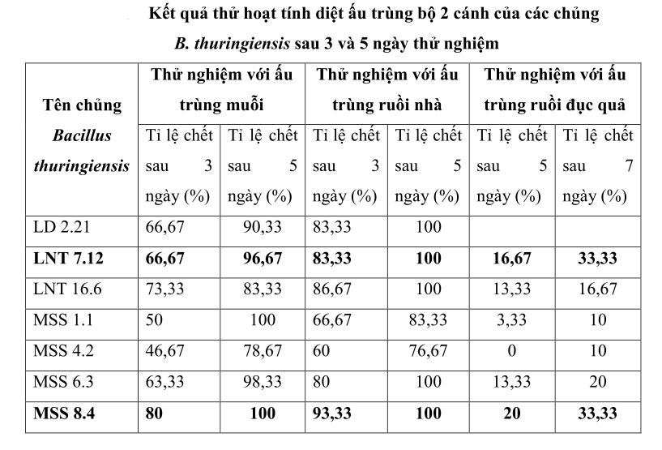
NGHIÊN CỨU B.THURINGIENSIS TẠO CHẾ PHẨM DIỆT CÔN TRÙNG BỘ HAI CÁNH (DIPTERA)
Đánh giá khả năng diệt côn trùng
Thử nghiệm với ấu trùng ruồi nhà tuổi hai, ấu trùng muỗi và ấu trùng ruồi đục quả.
Notes:
Kết quả thử ấu trùng cho ta thấy, các chủng B. thuringiensis đƣợc tuyển chọn
có khả năng diệt ấu trùng khá cao. Tỷ lệ ấu trùng chết tăng dần theo thời gian thí
nghiệm. Ở nồng độ 10 9 bào tử/ml các chủng đƣợc lựa chọn có tỷ lệ ấu trùng chết đạt
76,67 - 100 % sau 5 ngày. Tuy nhiên, khả năng diệt ấu trùng ruồi đục quả là tương
đối thấp, chỉ đạt 0 – 33,33% sau 7 ngày thử nghiệm.
Trong số các chủng phân lập được, chủng LNT 7.12 và MSS 8.4 cho khả
năng diệt ấu trùng cao. Do vậy, 2 chủng này đƣợc nghiên cứu sâu hơn về gen cry2A
để có thể xác định sự có mặt của gen cry2A có liên quan đến khả năng diệt ấu trùng
hay không và nghiên cứu tạo chế phẩm diệt bộ hai cánh.

Slide 25
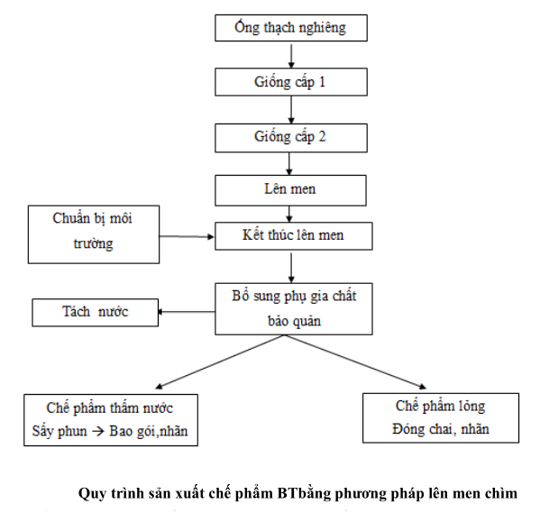
Sản xuất thuốc trừ sâu sinh học từ
B. thuringiensis
Notes:
Sau khi nghiên cứu sơ bộ các yếu tố ảnh hƣởng đến quá trình lên men tiến
hành lên men sản xuất 10 lit môi trường lên men theo phương pháp lên men chìm
trong điều kiện pH=7, nhiệt độ: 30 o C, lắc ở 200 vòng/phút trong thời gian 72 giờ.
Sau khi kết thúc lên men thu sinh khối và đặt trong tủ âm rồi tiến hành đông khô,
thu đƣợc chế phẩm dạng bột.
- Môi trường lên men: Glucose - 10, K2HPO4- 1, KH2PO4-1, cao nấm men -2,
NaCl - 2, MgSO4- 0,5, CaCl2- 1, MnSO4 - 0,01,
ZnSO4 0,01, FeSO 4 0,01; pH7-7,2 (dv: g/l)

Slide 26
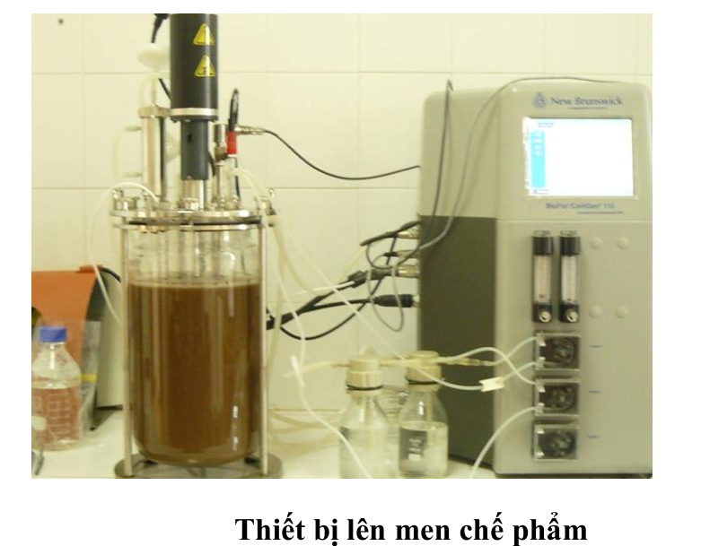
Sản xuất thuốc trừ sâu sinh học từ
B. thuringiensis
Phương pháp lên men chìm
Điều kiện pH=7, nhiệt độ: 30ᵒC
Lắc ở 200 vòng/phút trong thời gian 72 giờ
Môi trường lên men cơ sở
Glucose | 10 g/l
K₂HPO₄ | 1 g/l
KH₂PO₄ | 1 g/l
Cao nấm men | 2 g/l
NaCl | 2 g/l
MgSO₄ | 0,5 g/l
CaCl₂ | 1 g/l
MnSO₄ | 0,01 g/l
ZnSO₄ | 0.01 g/l
FeSO₄ | 0,01 g/l
Notes:
Sau khi nghiên cứu sơ bộ các yếu tố ảnh hƣởng đến quá trình lên men tiến
hành lên men sản xuất 10 lit môi trường lên men theo phương pháp lên men chìm
trong điều kiện pH=7, nhiệt độ: 30 o C, lắc ở 200 vòng/phút trong thời gian 72 giờ.
Sau khi kết thúc lên men thu sinh khối và đặt trong tủ âm rồi tiến hành đông khô,
thu đƣợc chế phẩm dạng bột.
- Môi trường lên men: Glucose - 10, K2HPO4- 1, KH2PO4-1, cao nấm men -2,
NaCl - 2, MgSO4- 0,5, CaCl2- 1, MnSO4 - 0,01,
ZnSO4 0,01, FeSO 4 0,01; pH7-7,2 (dv: g/l)

Slide 27
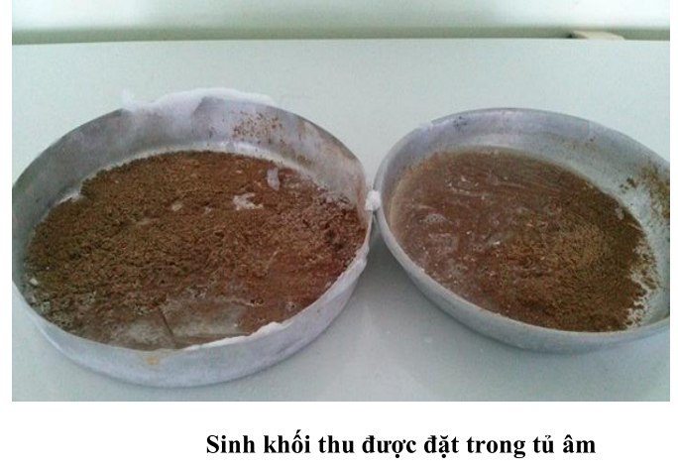
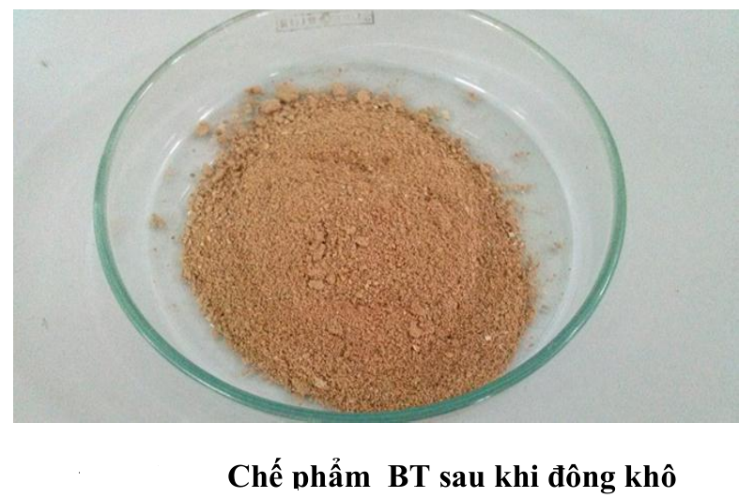
Sản xuất thuốc trừ sâu sinh học từ
B. thuringiensis

Slide 28
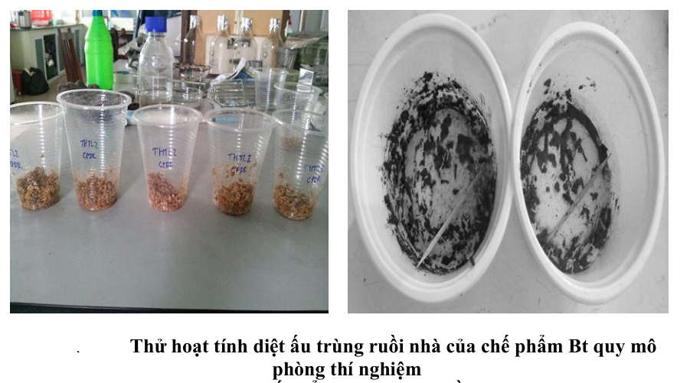
Sản xuất thuốc trừ sâu sinh học từ
B. thuringiensis
Toàn thân có màu đen
Kén này không có hiện tượng nở thành ruồi
Notes:
Quá quá trình thử hoạt tính cho thấy, những ấu trùng chết do ăn chế phẩm
BT có biểu hiện toàn thân có màu đen. Đối với những ấu trùng đã đóng kén mà
Trước đó có ăn chế phẩm thì kén có màu đen đặc, theo dõi những kén này không có
hiện tượng nở thành ruồi, điều này chứng tỏ chế phẩm BT có hoạt tính gây chết
ngay cả khi ấu trùng đã đóng kén.

Slide 29
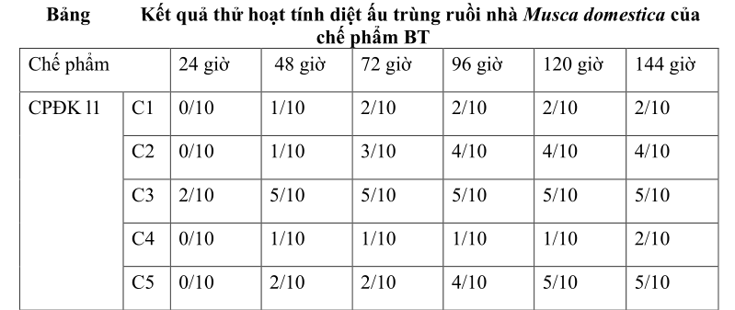
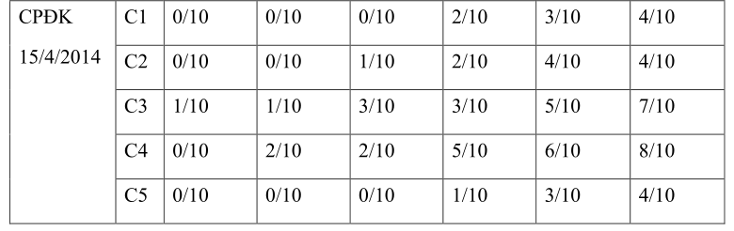
Sản xuất thuốc trừ sâu sinh học từ
B. thuringiensis
Notes:
Quá quá trình thử hoạt tính cho thấy, những ấu trùng chết do ăn chế phẩm
BT có biểu hiện toàn thân có màu đen. Đối với những ấu trùng đã đóng kén mà
Trước đó có ăn chế phẩm thì kén có màu đen đặc, theo dõi những kén này không có
hiện tượng nở thành ruồi, điều này chứng tỏ chế phẩm BT có hoạt tính gây chết
ngay cả khi ấu trùng đã đóng kén.

Slide 30
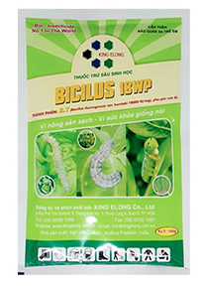
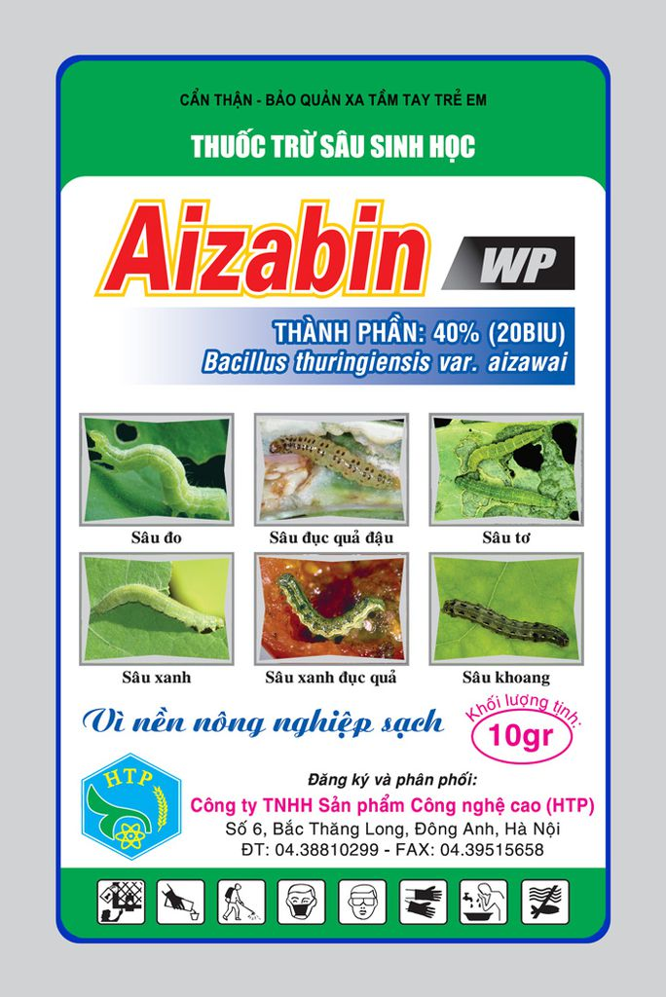
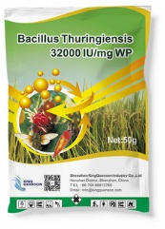
Sản xuất thuốc trừ sâu sinh học từ
B. thuringiensis
Thương phẩm

Slide 31
Tài liệu tham khảo
De Hoog, S. (1972). The genera Beauveria, Isaria, Tritirachium and Acrodontium gen. nov. Studies in Mycology 1: 4-10.
Ortiz-Urquiza, Almudena & Luo, Zhibing & Keyhani, Nemat. (2014). Improving mycoinsecticides for insect biological control. Applied Microbiology and Biotechnology: 99.
Doolotkeldieva, Tinatin, et al. Characterization of Beauveria Bassiana Isolates from Kyrgyzstan. Journal of Invertebrate Pathology, vol. 167, 2019, p. 107243.
Mascarin, Gabriel Moura, and Stefan T. Jaronski. The Production and Uses of Beauveria Bassiana as a Microbial Insecticide. World Journal of Microbiology and Biotechnology, vol. 32, no. 11, 2016.

